Slide 1
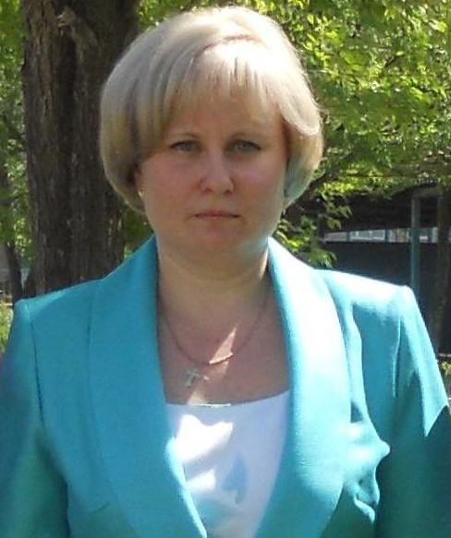
ПРЕЗЕНТАЦИЯ ОПЫТА НАСТАВНИЧЕСТВА МОЛОДЫХ СПЕЦИАЛИСТОВ
Кондракова Елена Ивановна
Воспитатель высшей квалификационной категории
Муниципальное дошкольное образовательное учреждение
«Детский сад №20 комбинированного вида»,
городской округ Саранск

Slide 2
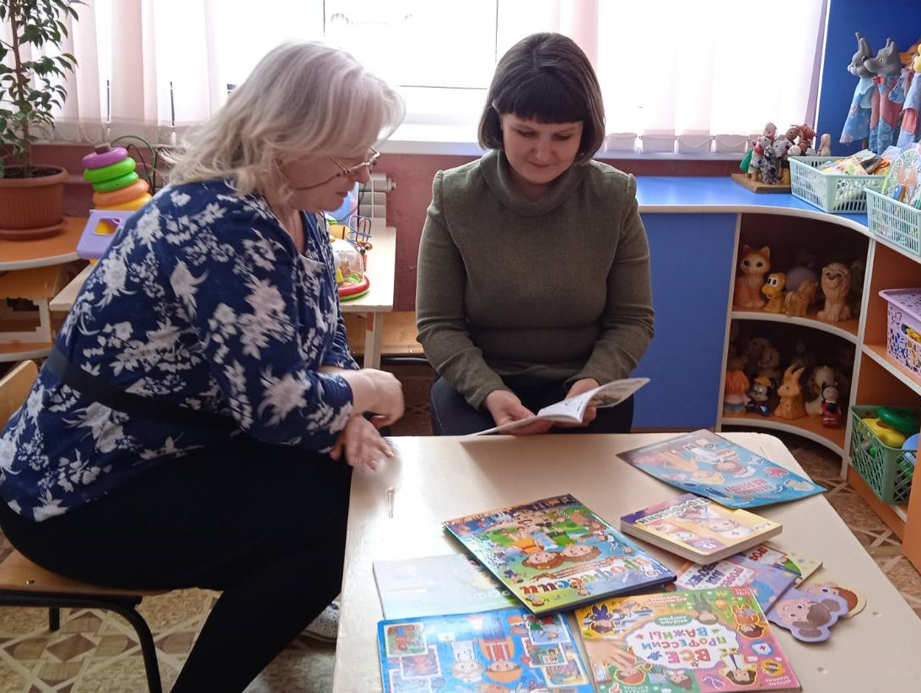
«Наставничество — это инвестиция в долгосрочное развитие организации, в ее «здоровье». Дэвид Майстер
Цель наставничества: формирование профессиональной деятельности молодого специалиста дошкольного учреждения в работе с детьми дошкольного возраста.

Slide 3
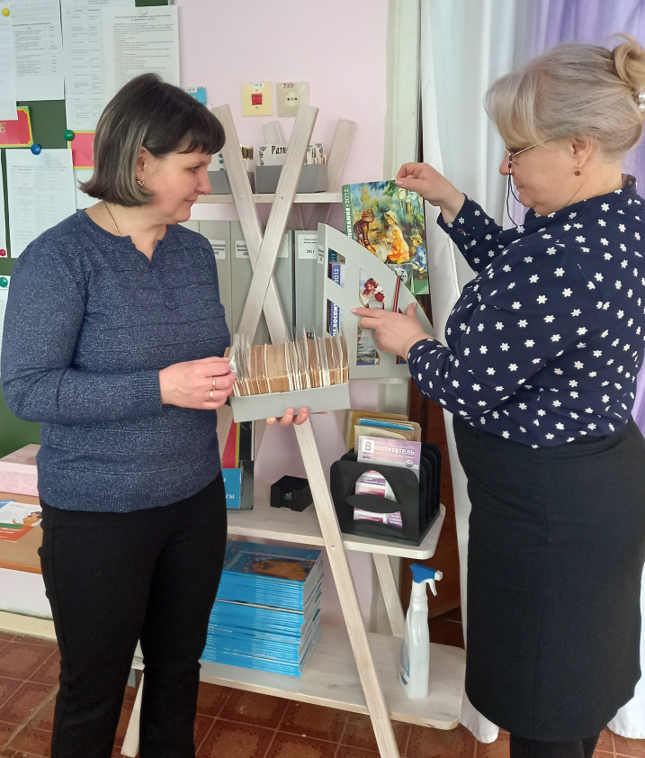
НАСТАВНИЧЕСТВО
Наставник
Развивает свои деловые качества. Повышает свой профессиональный уровень в процессе взаимообучения.
Молодой педагог
Получает знания, развивает навыки и умения, повышает свой профессиональный уровень, строит собственную профессиональную карьеру, выстраивает конструктивные отношения с наставником.

Slide 4
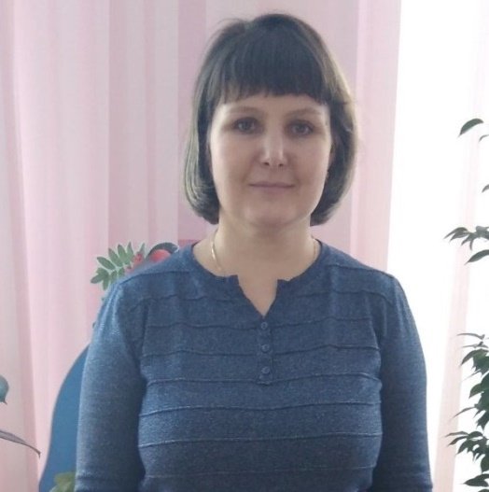
Наставник
Кондракова Елена Ивановна
Победитель муниципального конкурса
«Творческие и талантливые
педагоги муниципальных дошкольных
образовательных организаций» 2019 г.
Профессиональное образование: высшее,
Мордовский государственный педагогический
институт им. М.Е. Евсевьева,
учитель начальных классов
по специальности «Педагогика и методика
начального образования»
Профессиональная переподготовка: ГБОУ ДПО (ПК) С «Мордовский республиканский институт образования»
Специальность: педагогика и методика дошкольного образования
Квалификация: воспитатель
Стаж педагогической работы (по специальности): 31 год
Общий трудовой стаж: 31 год
Стаж работы в данной организации: 19 лет
Наличие квалификационной категории: высшая.
Молодой педагог
Степунина Алёна Сергеевна
Профессиональное образование: высшее,
Мордовский государственный педагогический институт
им. М.Е. Евсевьева, педагог дошкольного образования по специальности
«Педагогика и методика дошкольного образования»
Стаж педагогической работы (по специальности): 2 год
Общий трудовой стаж: 10 лет
Стаж работы в данной организации: 2 года

Slide 5
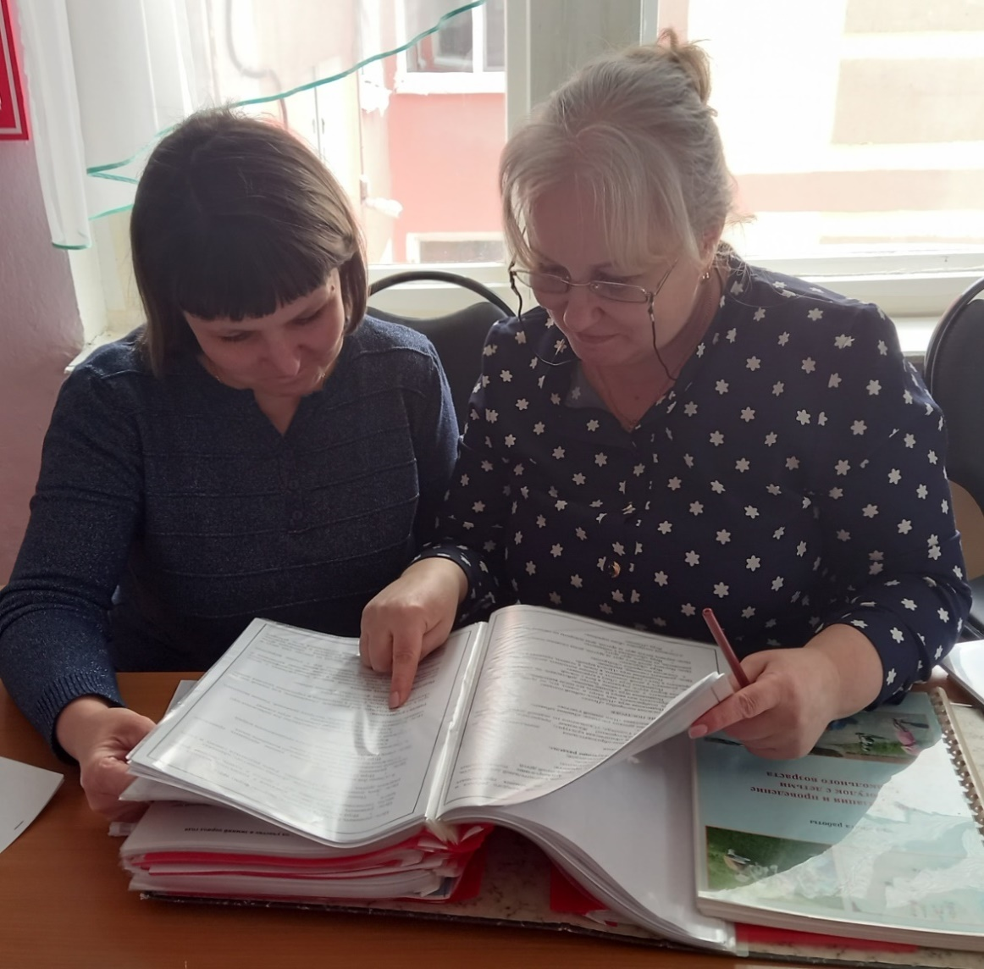
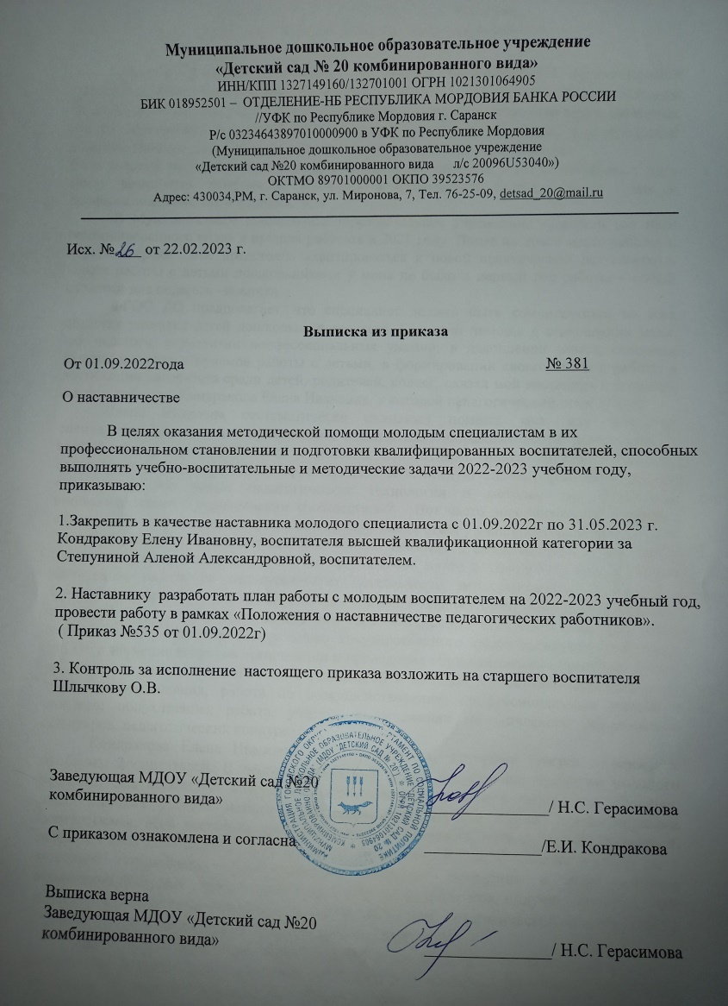
В данное время являюсь наставником молодых педагогов в своём коллективе,
принимаю активное участие в школе молодого воспитателя на протяжении десяти лет.

Slide 6
Этапы развития наставничества
1 этап
«Я расскажу, а ты послушай»
2 этап
«Я покажу – ты повтори»
«Мы вместе сделаем, так лучше»
3 этап
«Затем один ты сотвори, а я тебе лишь подскажу: советом, делом помогу»
4 этап
«Сделай сам и расскажи, коллегам опыт покажи»

Slide 7
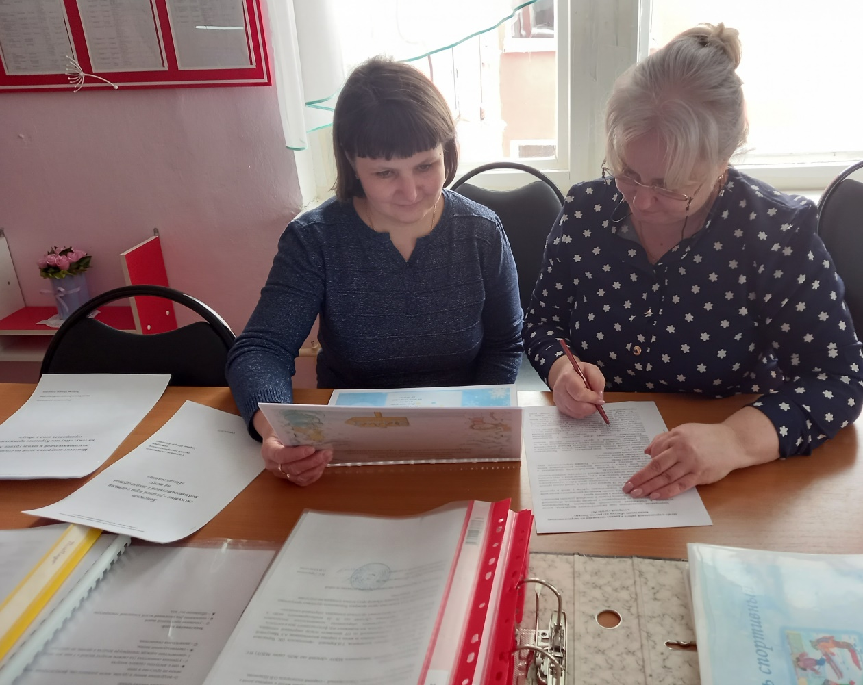
I этап
Знакомство с молодым педагогом.
Вхождение в профессию.
Анкетирование
Изучение нормативных правовых и инструктивных документов
Разработка и обсуждение планирования
Ознакомление с новинками учебно-методической и справочной литературы
Выбор темы самообразования
Определение форм взаимодействия
Почему я стала воспитателем?
Методика и дидактика

Slide 8
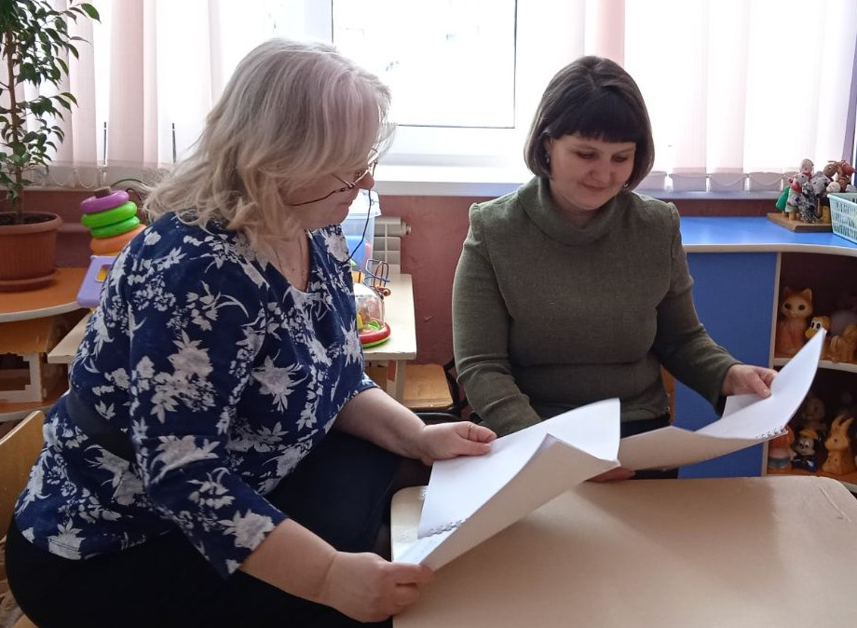
Прежде чем начать свою работу в качестве наставника, я поближе познакомилась с молодым коллегой. Мы говорим о том, что стало основанием для выбора профессии воспитателя, о её увлечениях и интересах. Какой она видит себя в будущем. Решаем, каким должен быть педагог, какими она видит своих родителей и конечно, что она ждёт от детей.
Главные элементы любого здания – это фундамент, стены, окна и крыша. А для молодого воспитателя – это его профессиональные качества:
➢ понимание современных задач учреждения;
➢ умение заботиться об экологии детства, сохранении духовного и физического здоровья детей;
➢ проявление заботы о поддержании индивидуальности каждого ребёнка;
➢ умение создавать и обогащать культурно-информационную и предметно-развивающую образовательную среду;
➢ умение осуществлять инновационную деятельность по внедрению современных подходов и технологий, оценивать их результативность;
➢ способность к самообразованию.

Slide 9
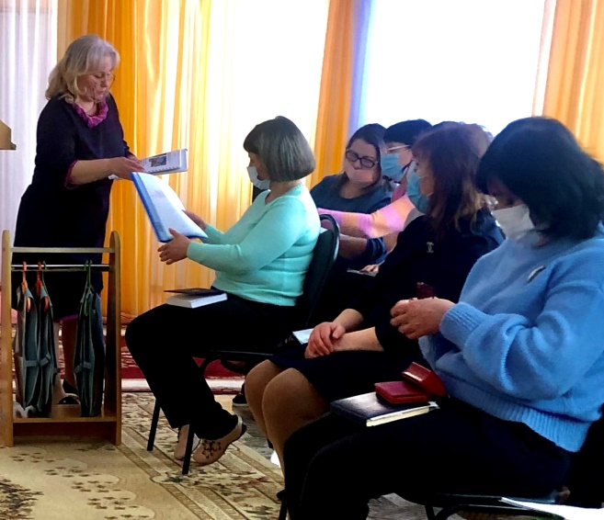
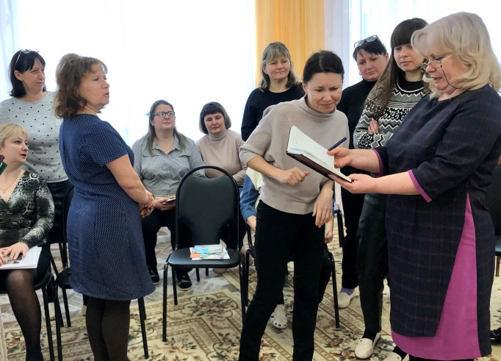
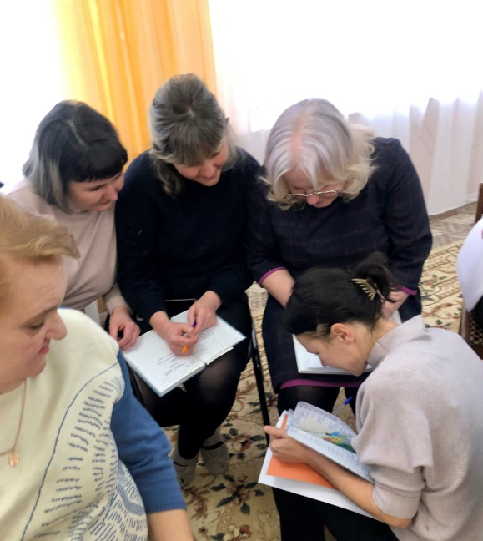
II этап
Практический
Создание условий для профессионального роста начинающего педагога
Координация действий в соответствии с задачами ДОУ
Помощь по подбору и использованию педагогически целесообразных
пособий, игрового и дидактического материала
Оказание позитивного влияния на рост профессиональной компетентности начинающего педагога
Педагогическая деятельность

Slide 10
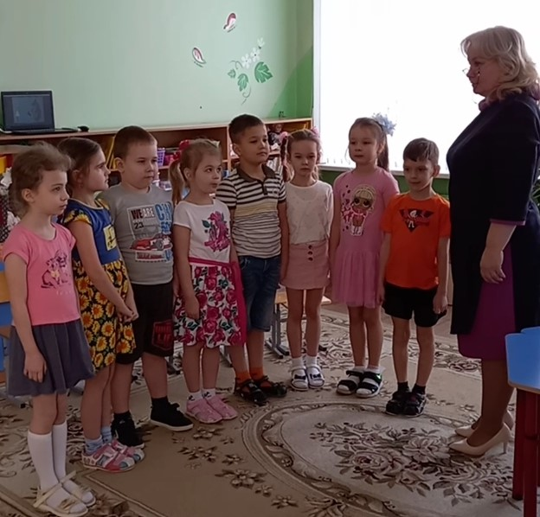
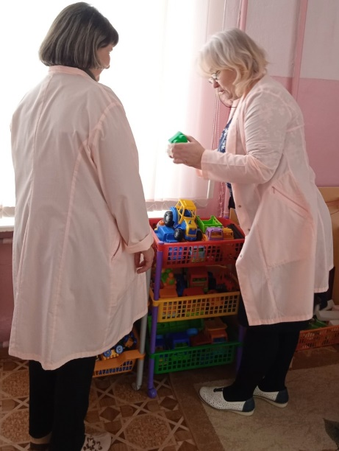
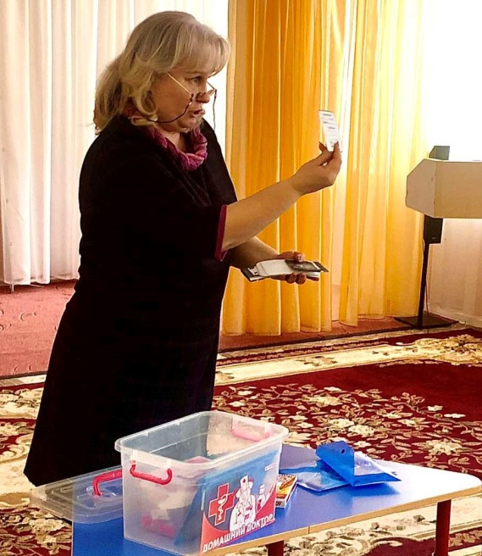
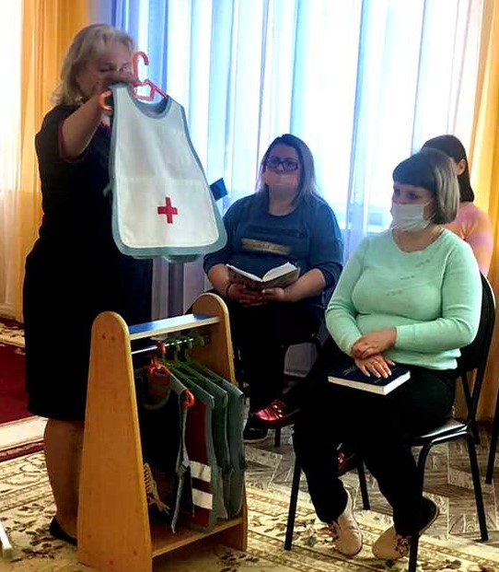
Чтобы выполнить задачу второго, практического этап, необходимо сначала изучить «Основную образовательную программу дошкольного образования» Муниципального дошкольного образовательного учреждения «Детский сад № 20» и возрастные особенности детей, узнать индивидуальные особенности детей группы, познакомиться с родителями.
На данном этапе я даю советы, рекомендации, поправки в педагогические действия.
Итогом этапа является осмысление полученных результатов.
Соблюдая законы перспективы, мы вместе отвечаем на принципиальные вопросы:
➢ Достигнута ли поставленная цель? Если нет, то почему? Если да, то в какой мере?
➢ Все ли задачи решены? Какие задачи остались нерешёнными?
➢ Какие задачи в течение года были трансформированы?
➢ Какой профессиональный и личностный опыт мы приобрели?
➢ Как могут быть обнародованы, опубликованы результаты взаимодействия, первые шаги к опыту?
➢ Каковы перспективы дальнейшего сотрудничества?

Slide 11
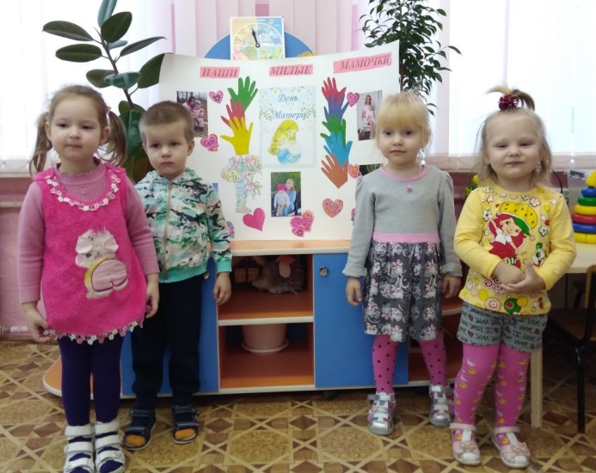
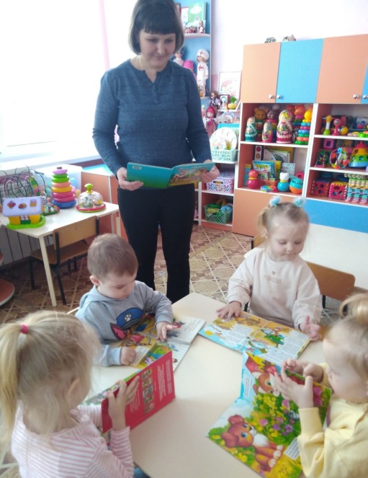
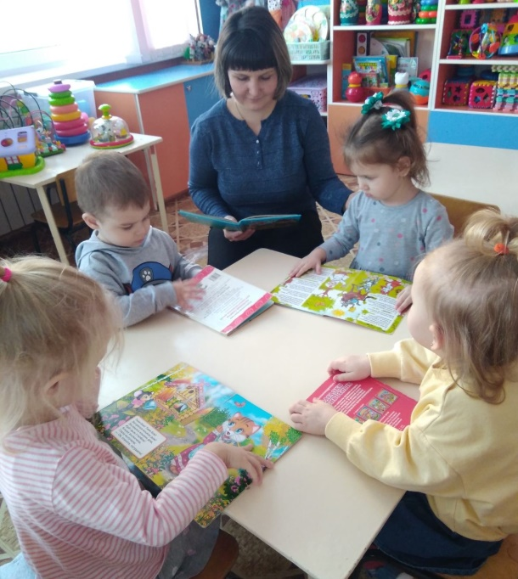
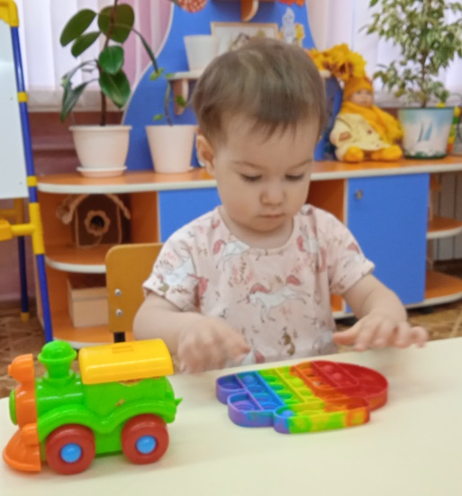
III этап
«Линия горизонта», или аналитический
Анализ результатов работы молодого педагога.
Самоанализ своей деятельности за прошедший год.
Динамика профессионального роста.
Перспективы дальнейшей работы с молодым педагогом.
Подведение итогов, выводы.

Slide 12
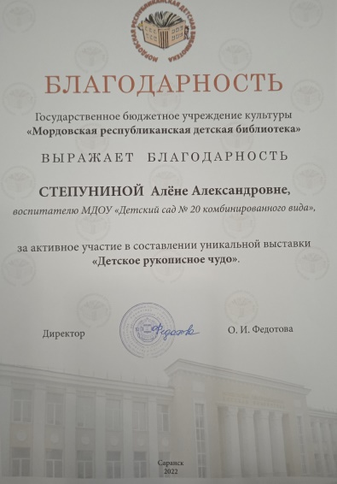
Опираясь на свой педагогический опыт, знания психологии и педагогики, я определила, что в своём профессиональном становлении молодой педагог проходит несколько ступеней.
I ступень – 1-й год работы (стажировка).
Задача – предупредить разочарование и конфликты, поддержать педагога эмоционально, укрепить веру в себя.
II ступень – 2-й-3-й годы работы (развивающий).
Задача – накопление опыта, поиск лучших методов и приёмов работы с детьми, формирование своего стиля в работе, соискание авторитета среди детей, родителей, коллег.
III ступень – 4-й-5-й годы работы (становление).
Задача – совершенствование саморазвития, освоение новых педагогических методик, технологий, обобщение своего опыта работы.
Моя молодая коллега уже перешла на вторую ступень.
Передо мной встаёт нелёгкая задача – помочь молодому специалисту приобрести такие качества, чтобы они соответствовали стратегии развития отечественного дошкольного образования, обеспечивая сохранение самоценности, неповторимости дошкольного периода детства.

Slide 13
8(834)76-25-09
Кондракова Елена Ивановна
Воспитатель высшей квалификационной категории
Муниципальное дошкольное образовательное учреждение
«Детский сад №20 комбинированного вида», городской округ Саранск
Электронная почта
kondrakova-e@bk.ru

